Slide 1
Taxonomía de Objetivos Intruccionales
Revisión Bloom -Anderson
Anderson, L.W., & Krathwohl (Eds.). A Taxonomy for Learning, Teaching, and Assessing: A Revision of Bloom's Taxonomy of Educational Objectives. New York: Longman, 2001.
Richard I Arends. Learning to Teach. McGraw-Hill Higher Education, 2004.

Slide 2
La Taxonomía de Bloom
Lo que los educadores quieren que aprendan los alumnos puede ser organizado en una jerarquía en niveles cognoscitivos desde lo mas simple hasta lo mas complejo.
La Taxonomía Cognoscitiva contiene seis niveles, con subniveles identificado dentro de cada nivel.

Slide 3
La Taxonomía de Bloom revisada por Anderson
Niveles originales de Bloom:
Conocimiento
Comprensión
Aplicación
Análisis
Síntesis
Evaluación
Niveles revisados por Anderson (2001):
Memorizar
Comprender
Aplicar
Analizar
Evaluar
Crear

Slide 4
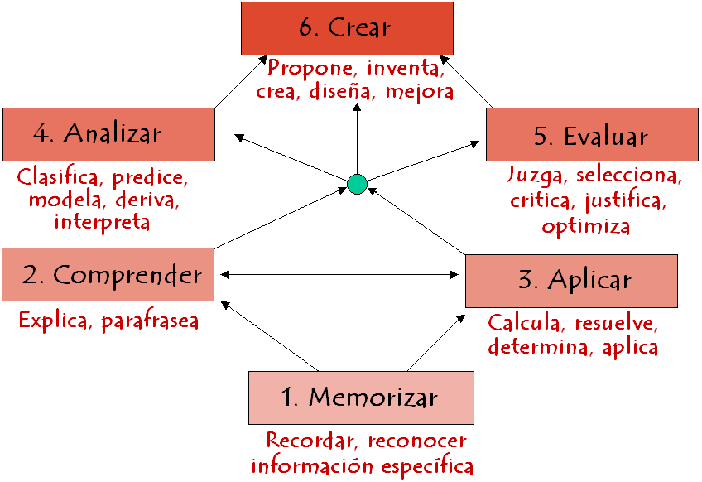

La Taxonomía de dominios cognoscitivos Bloom-Anderson
Alto nivel
Bajo nivel

Slide 5
Ejemplos de objetivos usando la taxonomía de Bloom -Anderson
Conocimiento (Memoria)
Comprensión
Aplicación
El alumno definirá los seis niveles de la taxonomía del dominio cognitivo de Bloom
El alumno explicará el propósito de la Taxonomía del Dominio Cognitivo de Bloom.
El alumno escribirá un objetivo de instrucción para cada nivel de la Taxonomía de Bloom.

Slide 6
Ejemplos de objetivos usando la taxonomía de Bloom -Anderson
El alumno comparará y contrastará los dominios afectivo y cognitivo.
El alumno juzgará la efectividad de escribir los objetivos utilizando la Taxonomía de Bloom
El alumno diseñará un esquema de clasificación para escribir objetivos educativos que combina los dominios cognitivo, afectivo y psicomotor.
Análisis
Evaluación
Creación

Slide 7
Usos de la taxonomía de Bloom -Anderson
Cuando el/la maestro/a redacta los objetivos en su plan, toma en consideración estos niveles cognoscitivos para asegurarse variedad en los tipos de niveles cognoscitivos a los que pone a trabajar a sus estudiantes.
El estudiante, por medio de las actividades, logra las destrezas y conocimiento del nivel que se especifica en los objetivos.
Los objetivos permiten enfocar la evaluación de los estudiantes

Slide 8
Dimensiones Cognoscitivas Bloom-Anderson
Dimensión de procesos cognitivos | Dimensión de Conocimiento
 | Factual | Procedimental | Conceptual | Metacognitivo
Memorizar
Comprender
Aplicar
Analizar
Evaluar
Crear

Slide 9
Dimensiones Cognoscitivas Bloom-Anderson
Memorizar | Recordar, reconocer información específica tales como: hechos, sucesos, fechas, nombres, símbolos, teorías, definiciones y otros.
Comprender | Entender el material que se ha aprendido. Esto se demuestra cuando se presenta la información de otra forma, se transforma, se buscan relaciones, se asocia, se interpreta(explica o resume); o se presentan posibles efectos o consecuencias.
Aplicar | Usar el conocimiento y destrezas adquiridas en nuevas situaciones.
Analizar | Descomponer el todo en sus partes, se solucionan problemas a la luz del conocimiento adquirido y razonar.
Evaluar | Enjuiciar (selecciona, critica, justifica) sobre la base de criterios establecidos.
Crear | Crear, mejorar, optimizar o se hace algo original.

Slide 10
CATEGORÍA | MEMORIZAR Recoger Información | COMPRENDER Confirmación explicación | APLICAR Hacer uso del conocimiento
Ejemplos de Palabras Indicadoras | - define - lista - rotula - nombra - identifica - repite - quién - qué - cuándo - dónde - cuenta - describe - recoge - examina - tabula - cita | - predice - asocia - estima - diferencia - extiende - resume - describe - interpreta - discute - extiende - contrasta - distingue - explica - parafrasea - ilustra - compara | - aplica - completa - ilustra - muestra - examina - modifica - relata - cambia - clasifica - experimenta - descubre - usa - computa - resuelve - construye - calcula
Ejemplos de Tareas

Slide 11
CATEGORÍA | ANALIZAR (orden superior) Dividir, Desglosar | EVALUAR (orden superior) Juzgar el resultado | CREAR (orden superior) Reunir, Incorporar
Ejemplos de Palabras Indicadoras | - separa - ordena - explica - conecta - divide - compara - selecciona - explica - infiere - arregla - clasifica - analiza - categoriza - compara - contrasta | - decide - establece gradación - prueba - mide - juzga - explica - valora - critica - justifica - apoya - convence - concluye - selecciona - predice - argumenta | -combina - integra - reordena - planea - inventa - que pasa si? - prepara - generaliza - compone - modifica - diseña - plantea hipótesis - inventa - desarrolla - reescribe
Ejemplos de Tareas

Slide 12
TAXONOMÍA DE BLOOM DE HABILIDADES DE PENSAMIENTO
CATEGORÍA | CONOCIMIENTO Recoger información | COMPRENSIÓN Confirmación Aplicación | APLICACIÓN Hacer uso del Conocimiento | ANÁLISIS (Orden Superior) Dividir, Desglosar | EVALUAR (Orden Superior) Juzgar el resultado | CREAR (Orden superior) Reunir, Incorporar
Descrip-ción: Las habilidades que se deben demostrar en este nivel son: | Observación y recordación de información; conocimiento de fechas, eventos, lugares; conocimiento de las ideas principales; dominio de la materia | Entender la información; captar el significado; trasladar el conocimiento a nuevos contextos; interpretar hechos; comparar, contrastar; ordenar, agrupar; inferir las causas predecir las consecuencias | Hacer uso de la información; utilizar métodos, conceptos, teorías, en situaciones nuevas; solucionar problemas usando habilidades o conocimientos | Encontrar patrones; organizar las partes; reconocer significados ocultos; identificar componentes | Comparar y discriminar entre ideas; dar valor a la presentación de teorías; escoger basándose en argumentos razonados; verificar el valor de la | Utilizar ideas viejas para crear otras nuevas; generalizar a partir de datos suministrados; relacionar conocimiento de áreas diversas; predecir conclusiones derivadas

Slide 13
CATEGORÍA | CONOCIMIENTO Recoger información | COMPRENSIÓN Confirmación Aplicación | APLICACIÓN Hacer uso del Conocimiento | ANÁLISIS (Orden Superior) Dividir, Desglosar | EVALUAR (Orden Superior) Juzgar el resultado | CREAR (Orden superior) Reunir, Incorporar
Que hace el Estudiante | recuerda y reconoce información e ideas además de principios aproximadamente en misma forma en que los aprendió | esclarece, comprende, o interpreta información en base a conocimiento previo | selecciona, transfiere, y utiliza datos y principios para completar una tarea o solucionar un problema | diferencia, clasifica, y relaciona las conjeturas, hipótesis, evidencias, o estructuras de una pregunta o aseveración | valora, evalúa o critica en base a estándares y criterios específicos. | genera, integra y combina ideas en un producto, plan o propuesta nuevos para él o ella.

Slide 14
¿Cómo se relacionan, entonces, el estándar de contenido y el de ejecución?

Slide 15
Relación entre estándar de contenido y ejecución
Estándares
Nos pueden servir para
hacer los objetivos y
para técnicas
de assessment
De Contenido
nos describe las competencias que el estudiante debe desarrollar
De Ejecución y Assessment
nos ofrece ejemplos concretos de lo que el estudiante debe ser capaz de hacer para demostrar el dominio del contenido
Como maestros, debemos alinear el contenido que debe aprender el estudiante y el nivel de pensamiento en que queremos que demuestre lo que ha aprendido.

Slide 16
Parte del plan | Recurso a usarse en la preparación del plan | Para que sirve
Estándar de contenido y Estándar específico | Libro de Estándares del DE y Guías de Maestro | Da dirección y foco a la lección
Procesos (Conceptos, destrezas y valores) | Marco Curricular (MC) Libro de Estándares del DE | Foco en el desarrollo holístico del estudiante
Modelos y estrategias de enseñanza, materiales | Experiencia e investigaciones, Internet | Variar y usar las mas efectivas
Assessment | CAT’s, Internet, experiencia, Estándares de assessment (MC) | Monitorear el aprendizaje en todo momento
Objetivos | Marco Curricular, taxonomías, Guías del maestro, Libro de Estándares del DE | Metas y evaluación
Procedimiento | Libro de texto, Guías, Internet | “Libreto”
Instrucción diferenciada | Guías, Internet | Llegar a todos

Slide 17
Relación entre estándar de contenido y ejecución
El nivel – destreza de pensamiento - que queremos que evidencie que es capaz de lograr, dependerá de las destrezas que hemos promovido en nuestro proceso de enseñanza
O sea, no puedes pedir en la evaluación
lo que no has provocado que ocurra
en el salón de clases

Slide 18
Redacción de Planes
Usando Estándares de contenido y Marco Curricular

Slide 19
Parte del plan | Libro de Estándares del DE | Tiempo
Estándar de contenido | Estándar de contenido | Unidad o Tema
Estándar específico | Descripción del Estándar de contenido por nivel de grado | Lección especifica del día
Objetivo general | Estándar de ejecución | Lección especifica del día
Objetivo específico | Estándar de ejecución Estándares de assessment | Actividades especificas de la lección del día

Slide 20
Objetivos instruccionales
Demuestran la intención del maestro sobre lo que los estudiantes deben aprender
Son como un mapa - ayudan al maestro y a los estudiantes a saber para donde van y si llegaron a su destino
Ha sido motivo de controversia cuan específicos o generales deben ser los objetivos instruccionales
Hay varios teóricos y técnicas de escribir objetivos instruccionales:
  Formato de Mager de Objetivos Conductuales
  Formatos mas generales de Grounlound

Slide 21
Objetivos instruccionales- Formato de Mager de Objetivos Conductuales
Requiren 3 partes:
Conducta del estudiante: lo que el estudiante estará haciendo o el tipo de evidencia de que el objetivo se ha cumplido
Situación de prueba: La condición bajo la cual la conducta será observada o se espera que ocurra
Criterio de ejecución: El estándar o el nivel de ejecución definido como aceptable

Slide 22
Objetivos instruccionales- Formato de Mager de Objetivos Conductuales: Ejemplos
El estudiante identificará correctamente al menos 5 criterios de pobreza aplicados a PR en una lista luego de leer los criterios establecidos en el informe del Censo 2000 .
  Nivel cognoscitivo Bloom –Anderson?
  Conducta del estudiante?
  Situación de prueba?
  Criterio de ejecución?

Slide 23
Objetivos instruccionales- Formato de Mager de Objetivos Conductuales: Ejemplos
El estudiante identificará correctamente al menos 5 criterios de pobreza aplicados a PR en una lista luego de leer los criterios establecidos en el informe del Censo 2000 .
  Nivel cognoscitivo Bloom –Anderson?
  Conducta del estudiante?
  Situación de prueba?
  Criterio de ejecución?

Slide 24
Plantilla del Plan
Plantilla de estudio sociales lo puede conseguir en la siguiente dirección
http://cbellido.caribe.pageout.net
  Course Content
  Objetivos y planes

Slide 25
Actividad
Realicemos un plan utilizando la plantilla
Podemos hacerlo en pareja o individual usando:
  Estándares de Contenido
  Marco Curricular
Web sites de planes educativos Estudios Sociales e Historia:
  www.ncss.org =National Council of Social Studies

